Slide 1

Добро пожаловать в Магазин Бытовой Техники

Slide 2

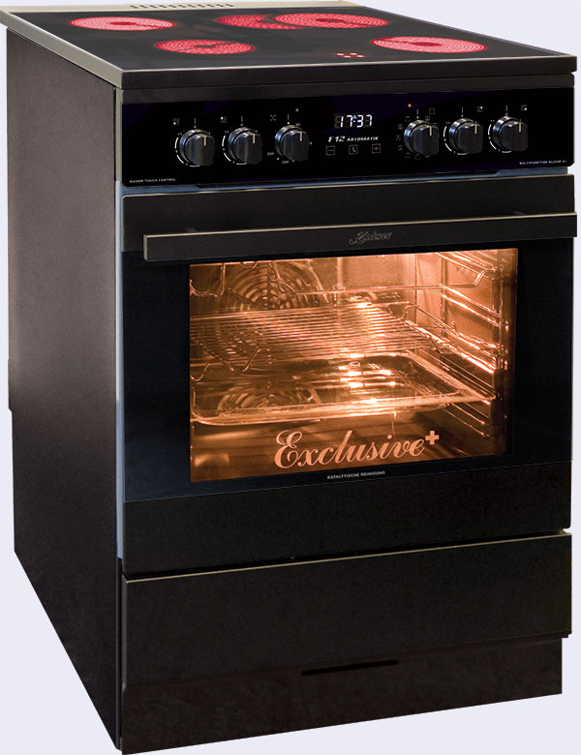
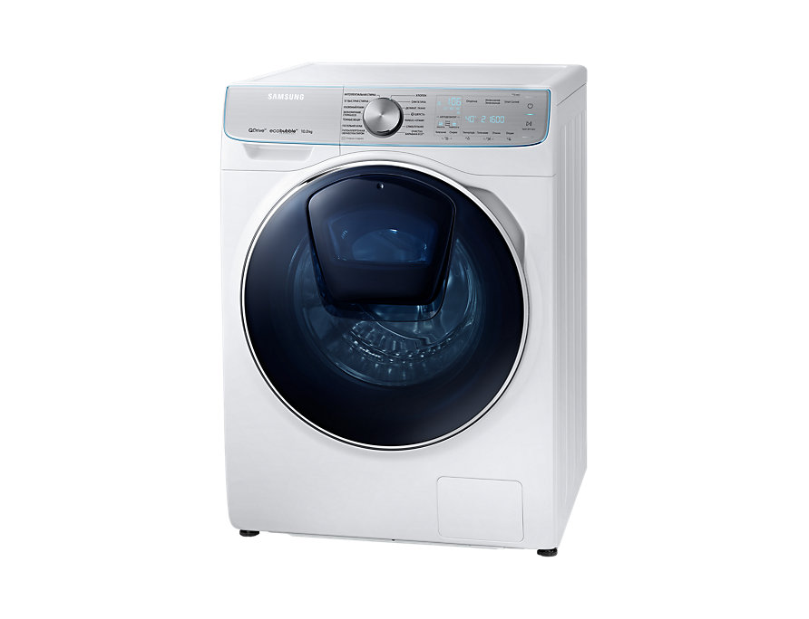
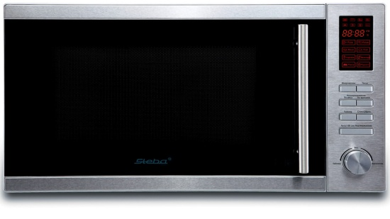
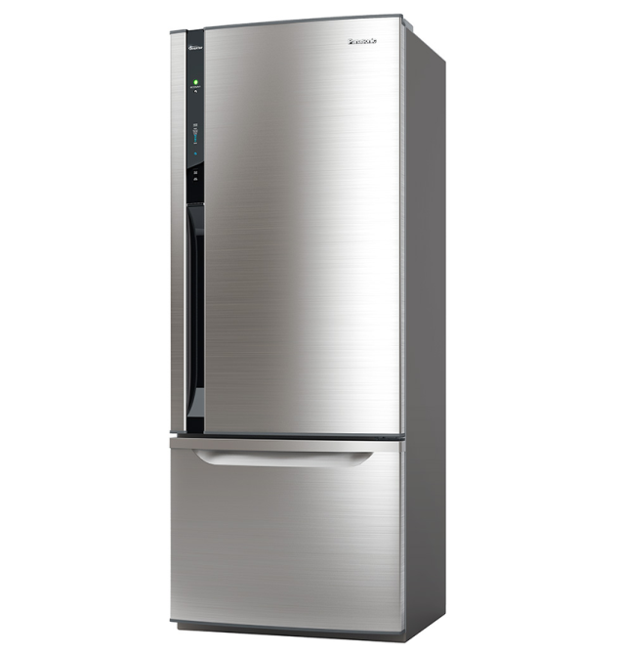
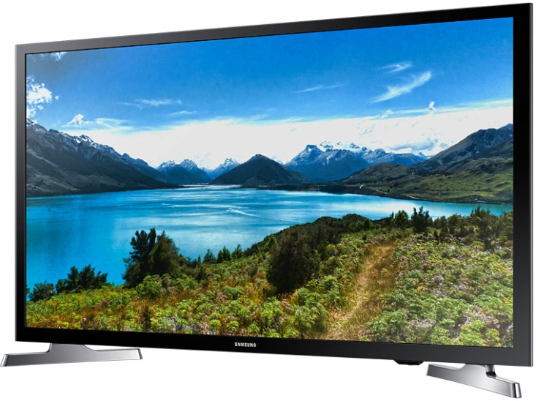
Вот наш ассортимент:

Slide 3

Телевизор Samsung
Производитель:
Корея
Стоимость:
150.000 рублей

Slide 4
Кухонная плита Kaiser
Производитель:
Германия
Стоимость:
30.000 рублей

Slide 5
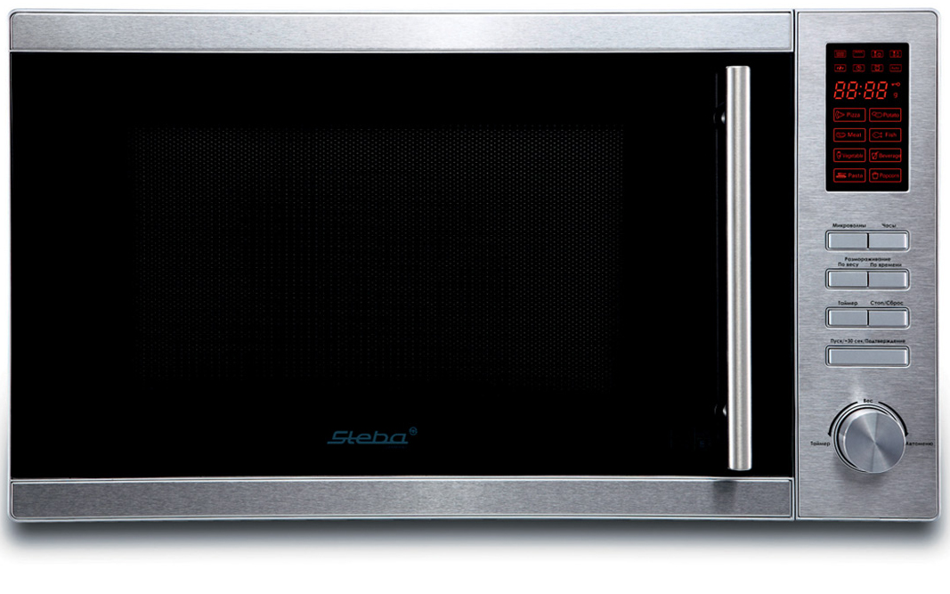
Микроволновая печь Steba
Производитель:
Англия
Стоимость:
4.000 рублей

Slide 6
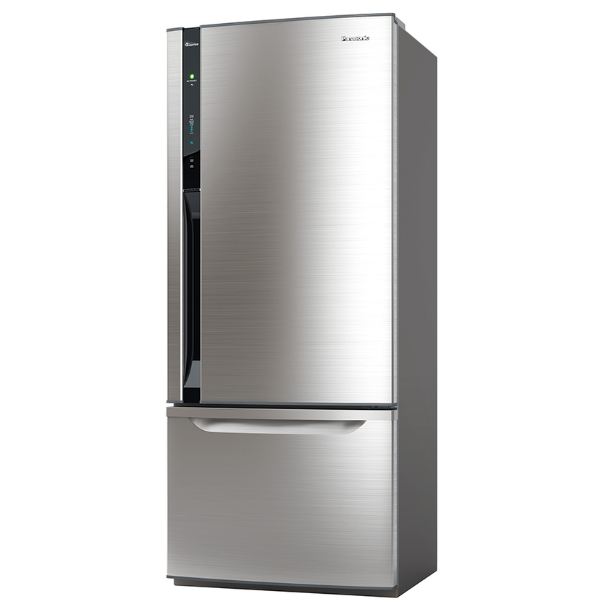
Холодильник Samsung
Производитель:
Корея
Стоимость:
30.000 рублей

Slide 7
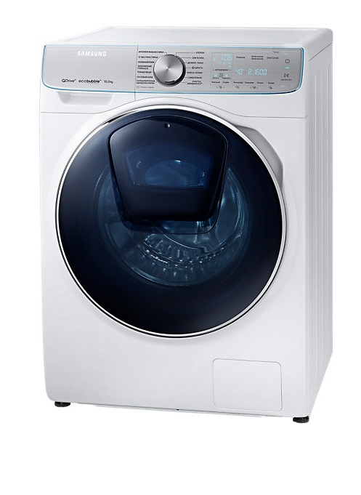
Стиральная машина Samsung
Производитель:
Корея
Стоимость:
19.000 рублей

